Slide 1
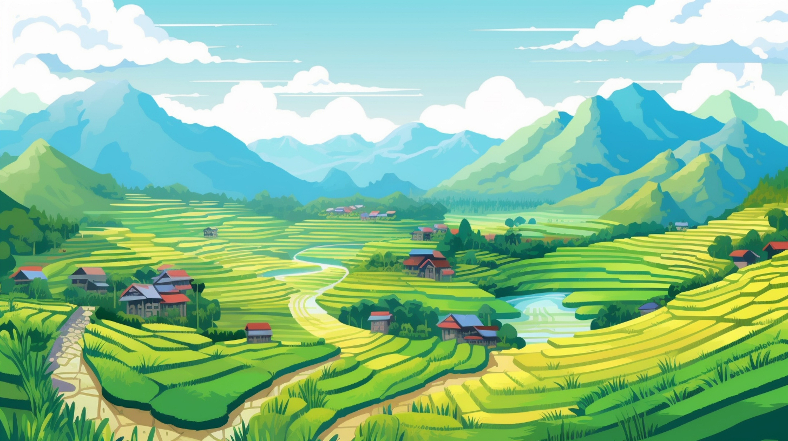




Slide 2


Slide 3


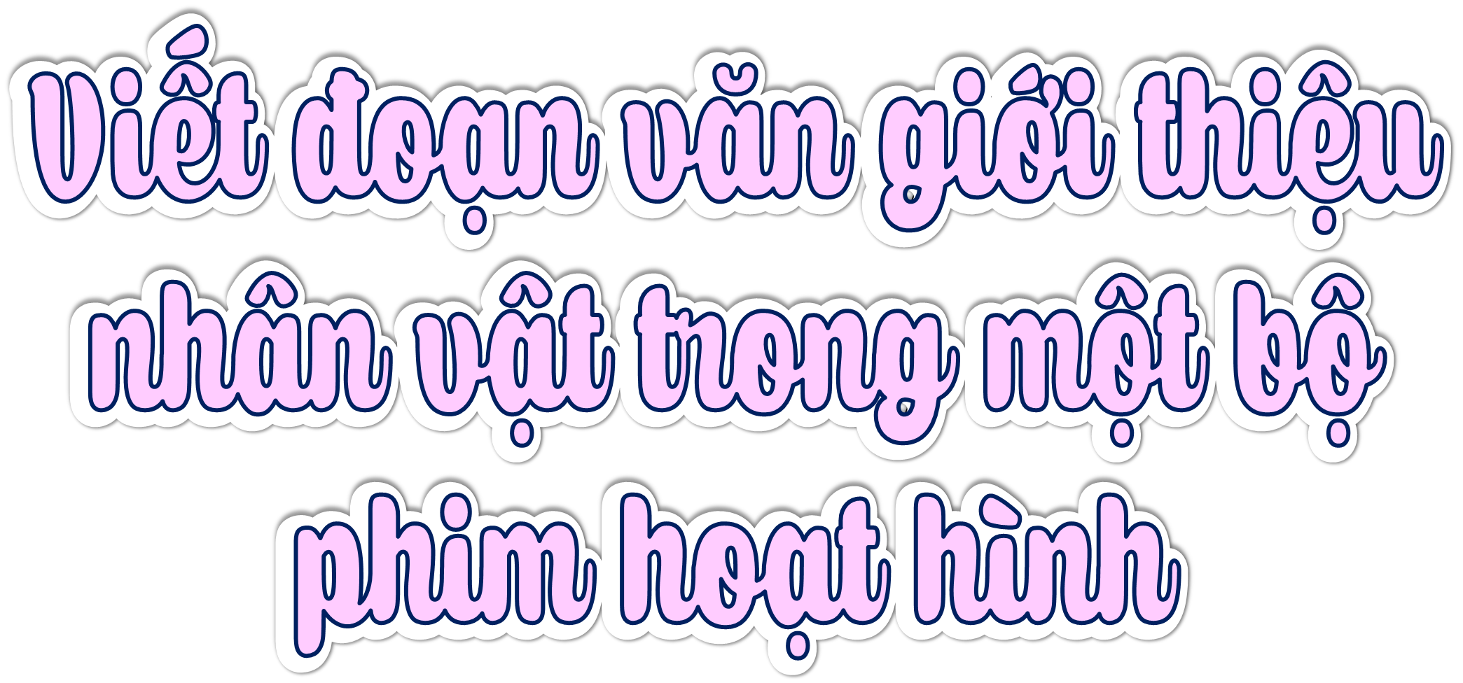

Slide 4

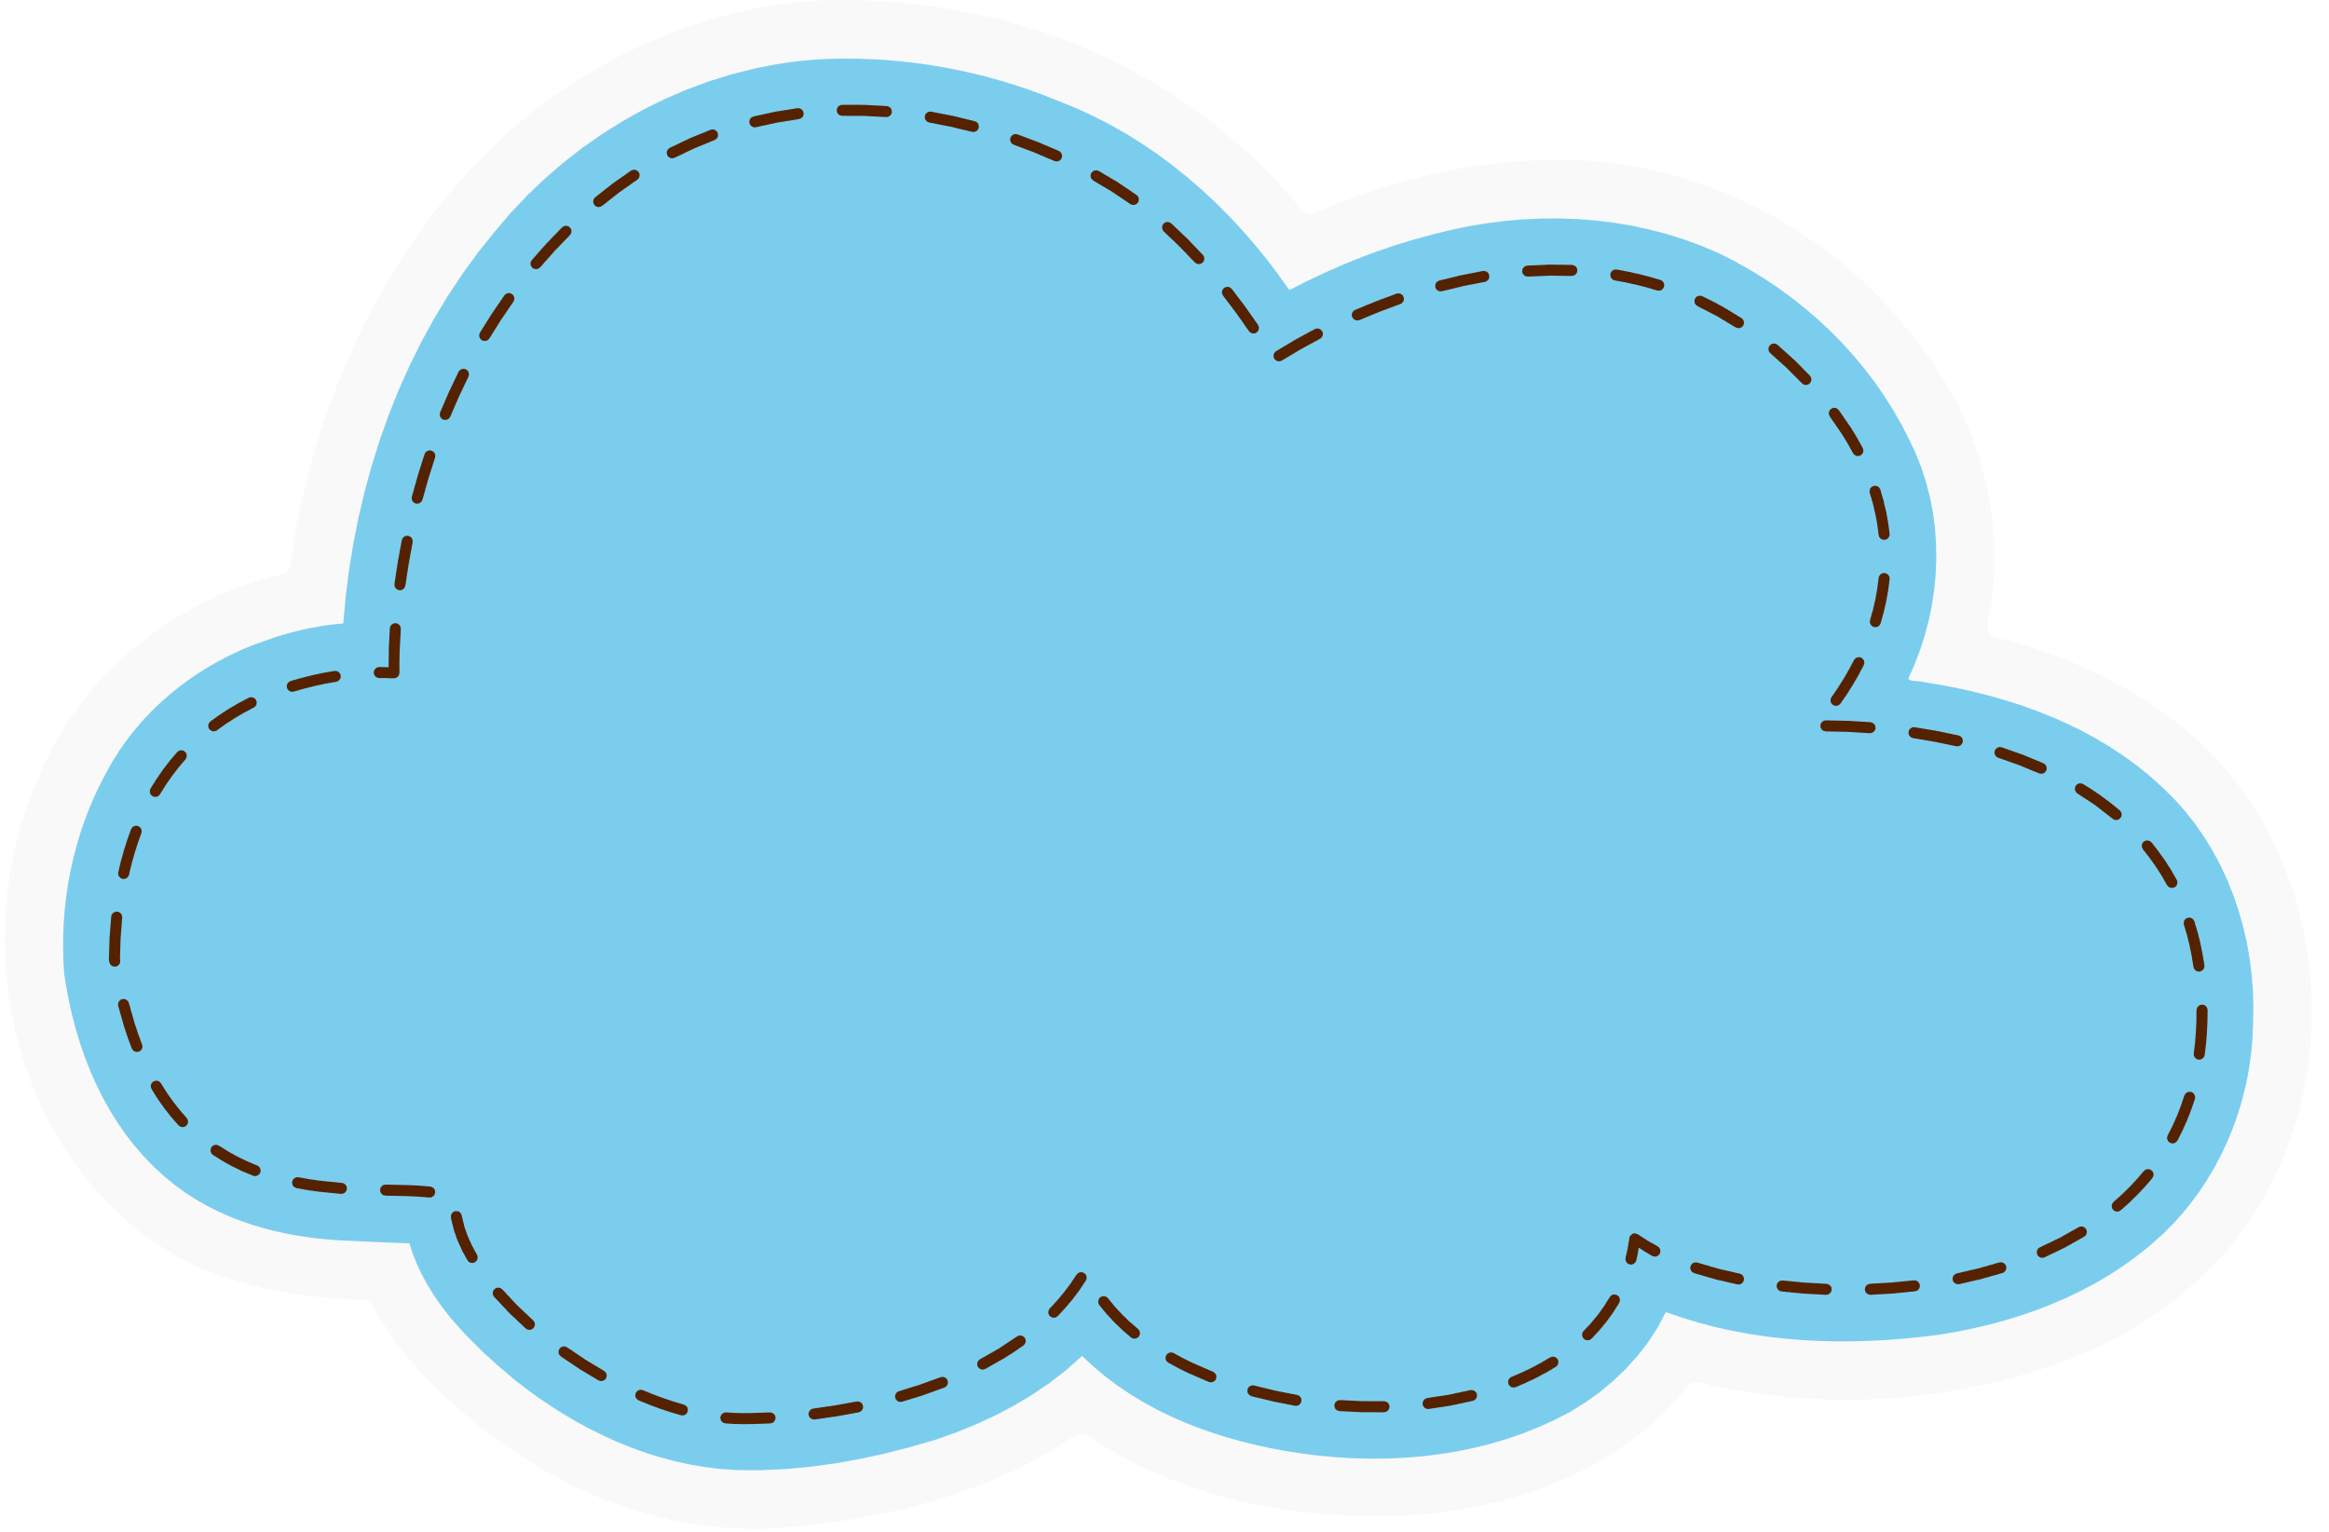
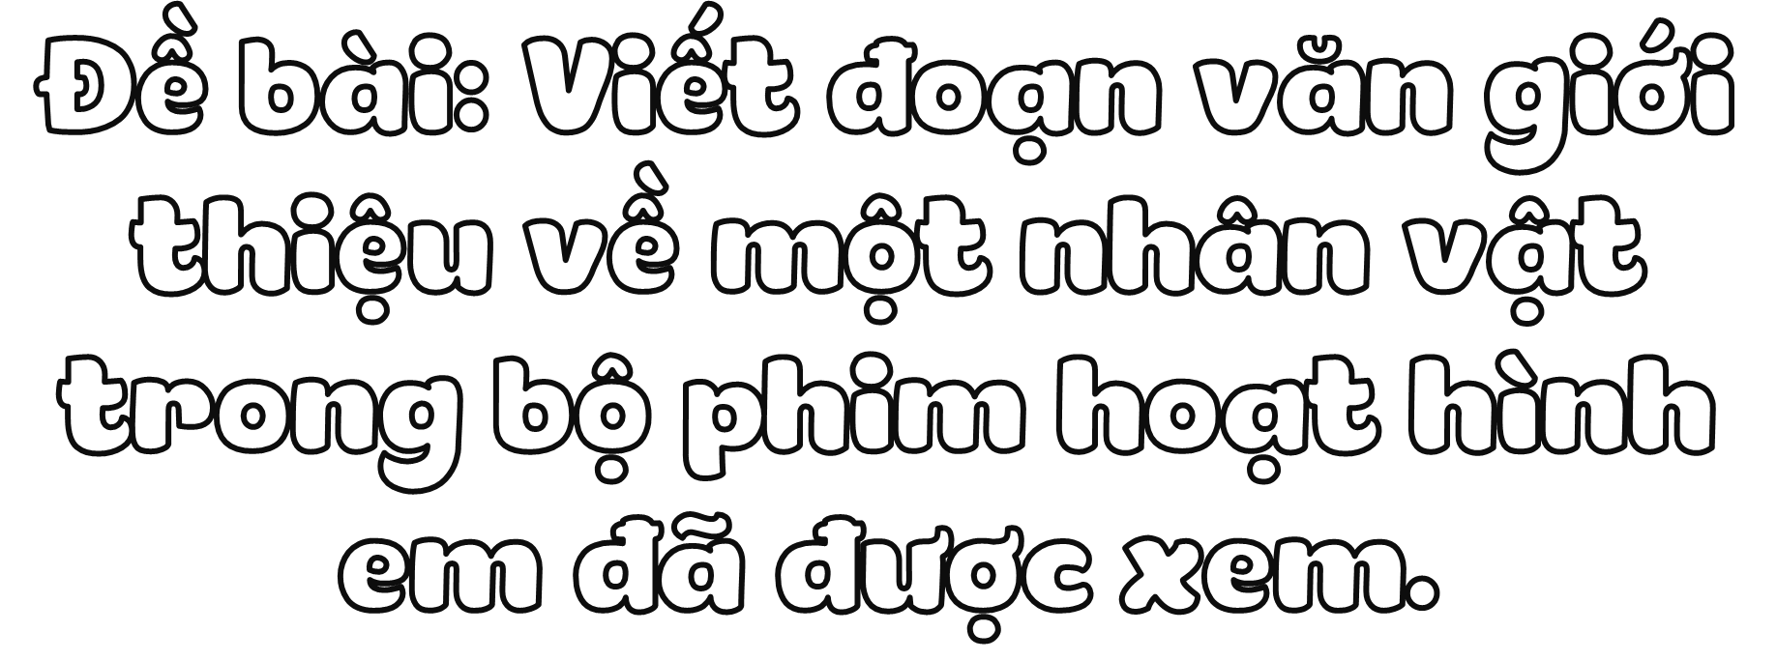

Slide 5

1. Dựa vào các ý đã tìm được trong hoạt động Viết ở Bài 30, viết đoạn văn theo yêu cầu của đề bài.
Lưu ý:
– Viết mở đầu và kết thúc gây được sự chú ý đối với người đọc.
– Tập trung giới thiệu nhân vật đã lựa chọn (đặc điểm về ngoại hình, hoạt động, tính cách,… của nhân vật).
– Sử dụng những dẫn chứng minh hoạ để lời giới thiệu có sức thuyết phục và cuốn hút.

Slide 6
Một bộ phim hoạt hình mà hầu như ai cũng biết tới, ai cũng đã từng xem một lần ở đâu đó trong đời: bộ phim hoạt hình mèo và chuột Tom and Jerry nổi tiếng. Đây là một bộ phim hoạt hình nhiều tập của nước ngoài. Nổi bật trong phim là hai nhân vật chuột Jerry và mèo Tom, nhưng có lẽ chuột Jerry mới thật là nhân vật được yêu quý, lấy được cảm tình từ người xem hơn cả. Bộ phim dài tập kể về chuỗi các tình huống, câu chuyện giữa mèo và chuột, truy đuổi thú vị, gây cười. Nhân vật chuột Jerry nổi bật với cách tạo hình nhỏ nhắn, màu vàng của lông nhàn nhạt. Cậu ta rất thông minh với những pha chạy trốn được khỏi mèo sự truy đuổi của mèo Tom và đồng bọn. Đặc biệt, với tính cách hiền lành tốt bụng và hay giúp đỡ người khác, chuột Jerry còn không ít lần tự đưa mình vào những tình huống khó khăn, nguy hiểm để cứu người. Một số lần, chuột Jerry thông minh còn gài bẫy, làm cho mèo Tom ngã lộn nhào, bị đồ vật rơi trúng người cán dẹt mỏng hay vỡ vụn cả thân người. Em thấy bộ phim được dàn dựng thật công phu, phim dài tập nhưng tập nào cũng rất cuốn hút, có nội dung đa dạng và khác nhau. Hi vọng sẽ có nhiều sáng tạo hơn nữa để nhân vật Jerry được trải nghiệm và phiêu lưu cùng người xem.

Slide 7
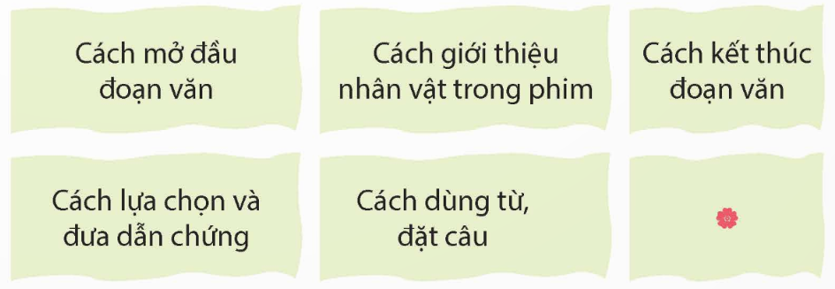
2. Đọc soát và chỉnh sửa.

Slide 8


Slide 9
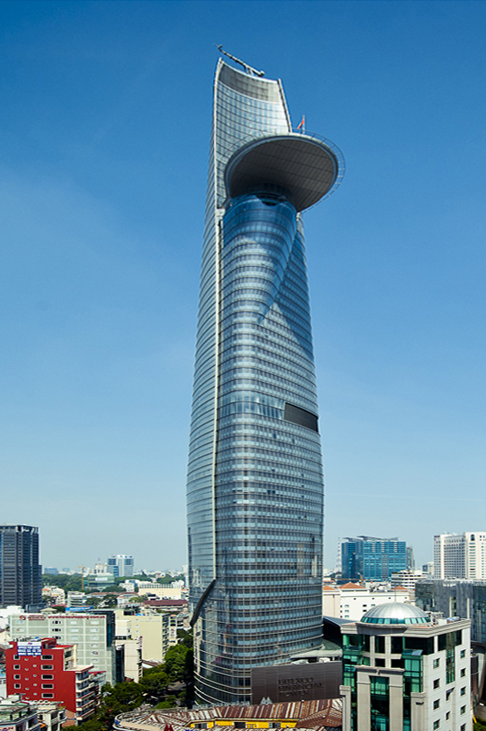
Sưu tầm tranh ảnh về một công trình kiến trúc độc đáo của đất nước ta. Giới thiệu với bạn về công trình kiến trúc đó.
Cao 262m, 68 tầng – Bitexco Financial Tower tự hào là biểu tượng kiến trúc của Thành phố Hồ Chí Minh, thể hiện sự phát triển nhanh chóng của Việt Nam hiện đại, hội nhập quốc tế và thế hệ trẻ năng động. Tác phẩm nghệ thuật kiến trúc duyên dáng này là điển hình minh chứng cho sự hợp lực hợp tác quốc tế.
Tòa tháp được thiết kế và trang bị như điểm đến đẳng cấp ấn tượng nhất dành cho các doanh nghiệp và là khởi nguồn của những cảm hứng bất tận. Tòa tháp được lấy cảm hứng thiết kế từ hình ảnh búp sen, thể hiện văn hóa truyền thống của Việt Nam, khát vọng vươn lên của dân tộc.

Slide 10
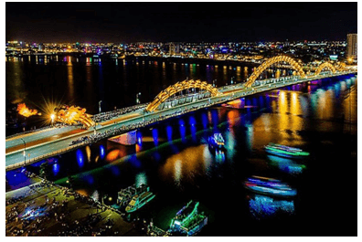
Sưu tầm tranh ảnh về một công trình kiến trúc độc đáo của đất nước ta. Giới thiệu với bạn về công trình kiến trúc đó.
Được xem là biểu tượng và là niềm tự hào của người dân thành phố Đà Nẵng, cầu Rồng là một trong những cây cầu độc đáo bắc qua sông Hàn, là một địa điểm nổi tiếng thu hút khách du lịch tham quan.
Cầu Rồng dài 666m rộng 37,5m với 6 làn xe chạy với thiết kế hình rồng ấn tượng. Công trình được thông xe ngày 29/3/2013, kinh phí xây cầu gần 1.500 tỷ đồng. Vào tối thứ 7, chủ nhật hàng tuần hoặc những dịp đặc biệt, “Rồng” có thể phun ra nước và lửa. Công trình này từng được vinh danh quốc tế bằng Giải thưởng Kỹ thuật xuất sắc (EEA) của Hội đồng Các công ty kỹ thuật Mỹ (ACEC) 2014. EEA là giải thưởng danh giá thế giới, được ví như “giải Oscar của ngành kỹ thuật”.

Slide 11


